Slide 1
Effets de résolution et de biais de l’énergie dans la mesure d’oscillation des neutrinos à T2K/HK
Stage de pré-thèse de M2
Direction Irfu – P. Boistier 18/06/2024

Slide 2
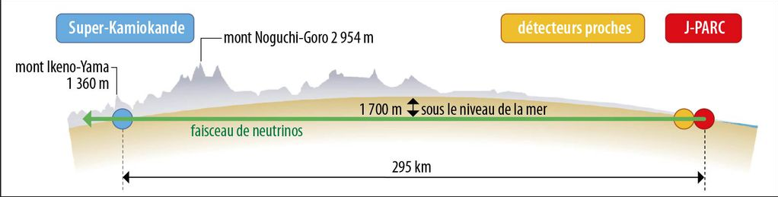
T2K et oscillation de neutrinos
Le principe d’une expérience d’oscillation à longue baseline comme T2K :

Slide 3
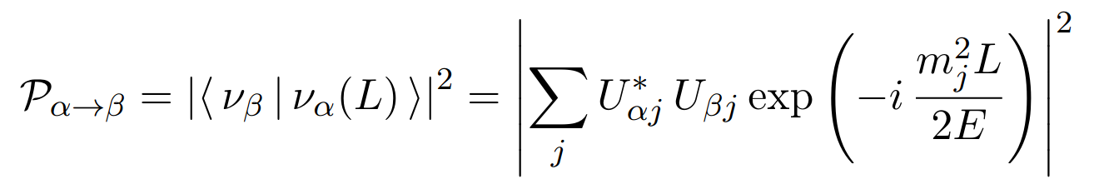
T2K et oscillation de neutrinos
Le principe d’une expérience d’oscillation à longue baseline comme T2K :
L’oscillation des neutrinos provient d’un non-alignement entre les états propres de masse et les états propres de saveur reliés par la matrice de PMNS :

Slide 4

T2K et oscillation de neutrinos
Le principe d’une expérience d’oscillation à longue baseline comme T2K :
L’oscillation des neutrinos provient d’un non-alignement entre les états propres de masse et les états propres de saveur reliés par la matrice de PMNS :

Slide 5
Objectif du stage :
Étudier l’impact de la résolution et de possible biais sur l’énergie sur la mesure de la probabilité d’oscillation des neutrinos à T2K (et HK).
  Construire un modèle qui renvoie les spectres d'énergie des neutrinos d'une expérience d’oscillation à longue baseline.

Slide 6
Oscillation de neutrinos dans une expérience LBL
modèles à partir de mesures de contraintes ;
données mesurées / sortie de la simulation ;

Slide 7
Oscillation de neutrinos dans une expérience LBL
modèles à partir de mesures de contraintes ;
données mesurées / sortie de la simulation ;
Nombre de νβ

Slide 8
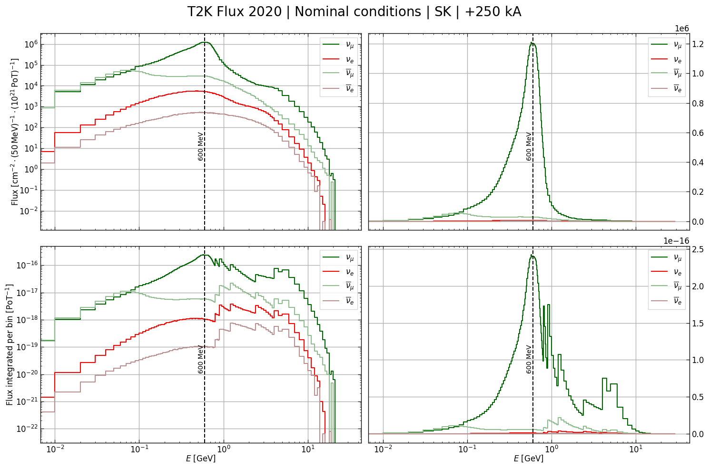
Oscillation de neutrinos dans une expérience LBL
modèles à partir de mesures de contraintes ;
données mesurées / sortie de la simulation ;
Nombre de νβ
Flux de να

Slide 9
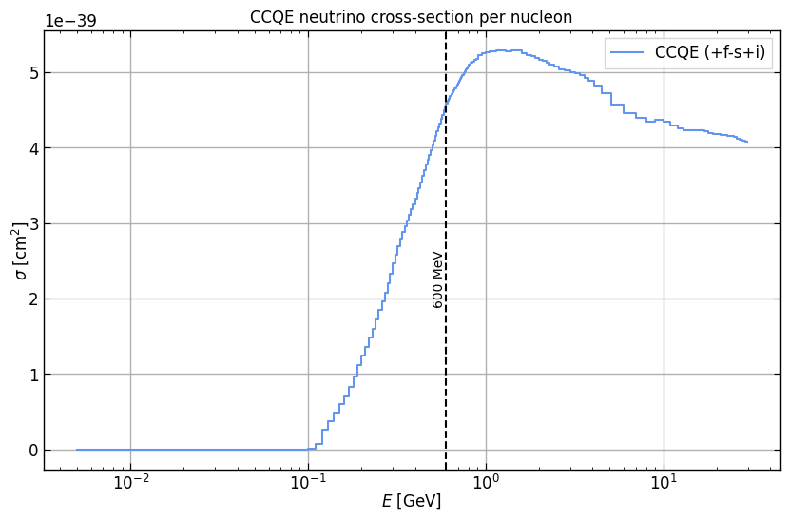
Oscillation de neutrinos dans une expérience LBL
modèles à partir de mesures de contraintes ;
données mesurées / sortie de la simulation ;
Section efficace
d’interaction des νβ
Nombre de νβ
Flux de να

Slide 10
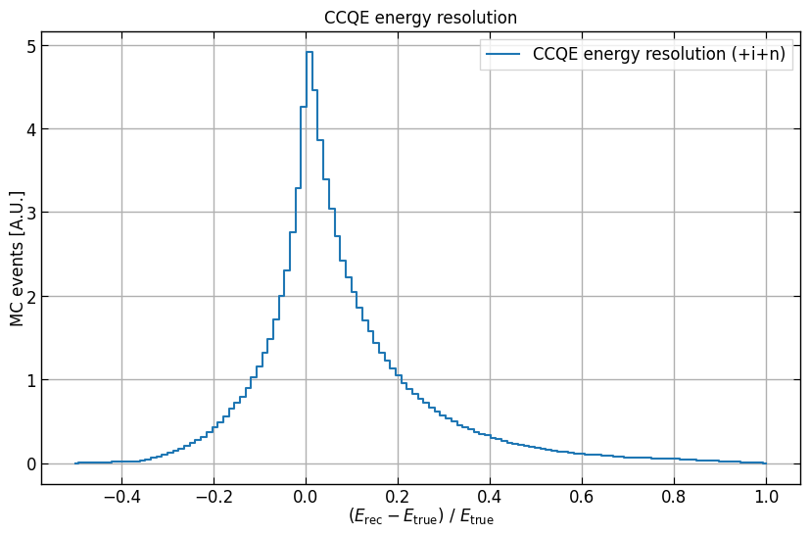
Oscillation de neutrinos dans une expérience LBL
modèles à partir de mesures de contraintes ;
données mesurées / sortie de la simulation ;
Section efficace
d’interaction des νβ
Reconstruction de l’énergie du neutrino
Nombre de νβ
Flux de να
Efficacité du détecteur
Supposée 1 pour le moment

Slide 11
Oscillation de neutrinos dans une expérience LBL
modèles à partir de mesures de contraintes ;
données mesurées / sortie de la simulation ;
Section efficace
d’interaction des νβ
Reconstruction de l’énergie du neutrino
Probabilité d’oscillation des neutrinos
Ce que l’on veut contraindre
Nombre de νβ
Flux de να
Efficacité du détecteur
Supposée 1 pour le moment

Slide 12
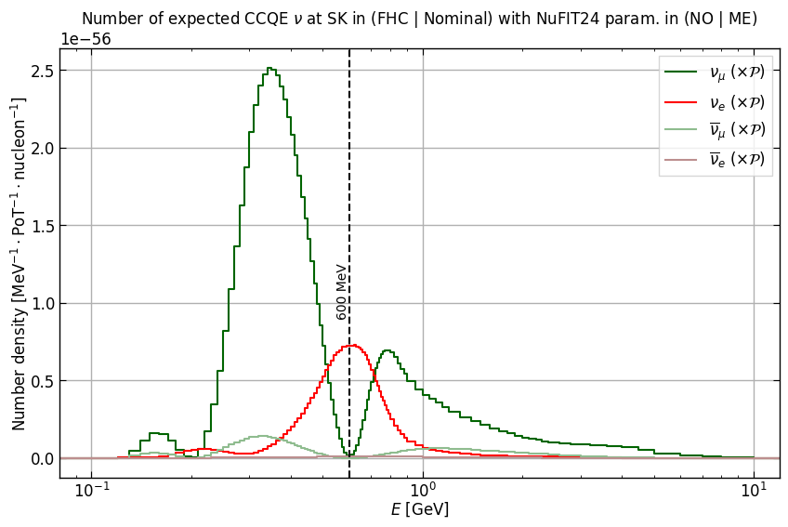
Spectre en énergie oscillé

Slide 13
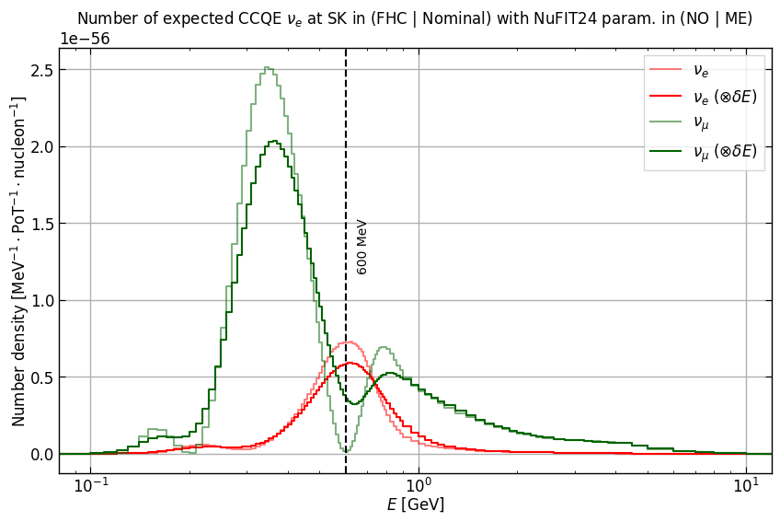
Spectre en énergie oscillé
⨂

Slide 14

δCP et violation de symétrie CP
A T2K, le canal d’apparition du νe peut s’écrire comme une fonction de δCP en première approximation :
avec le - qui correspond aux neutrinos et le + aux antineutrinos.

Slide 15
δCP et violation de symétrie CP
A T2K, le canal d’apparition du νe peut s’écrire comme une fonction de δCP en première approximation :
avec le - qui correspond aux neutrinos et le + aux antineutrinos.
D’où apparition d’asymétrie matière-antimatière, et donc de violation de symétrie CP !

Slide 16
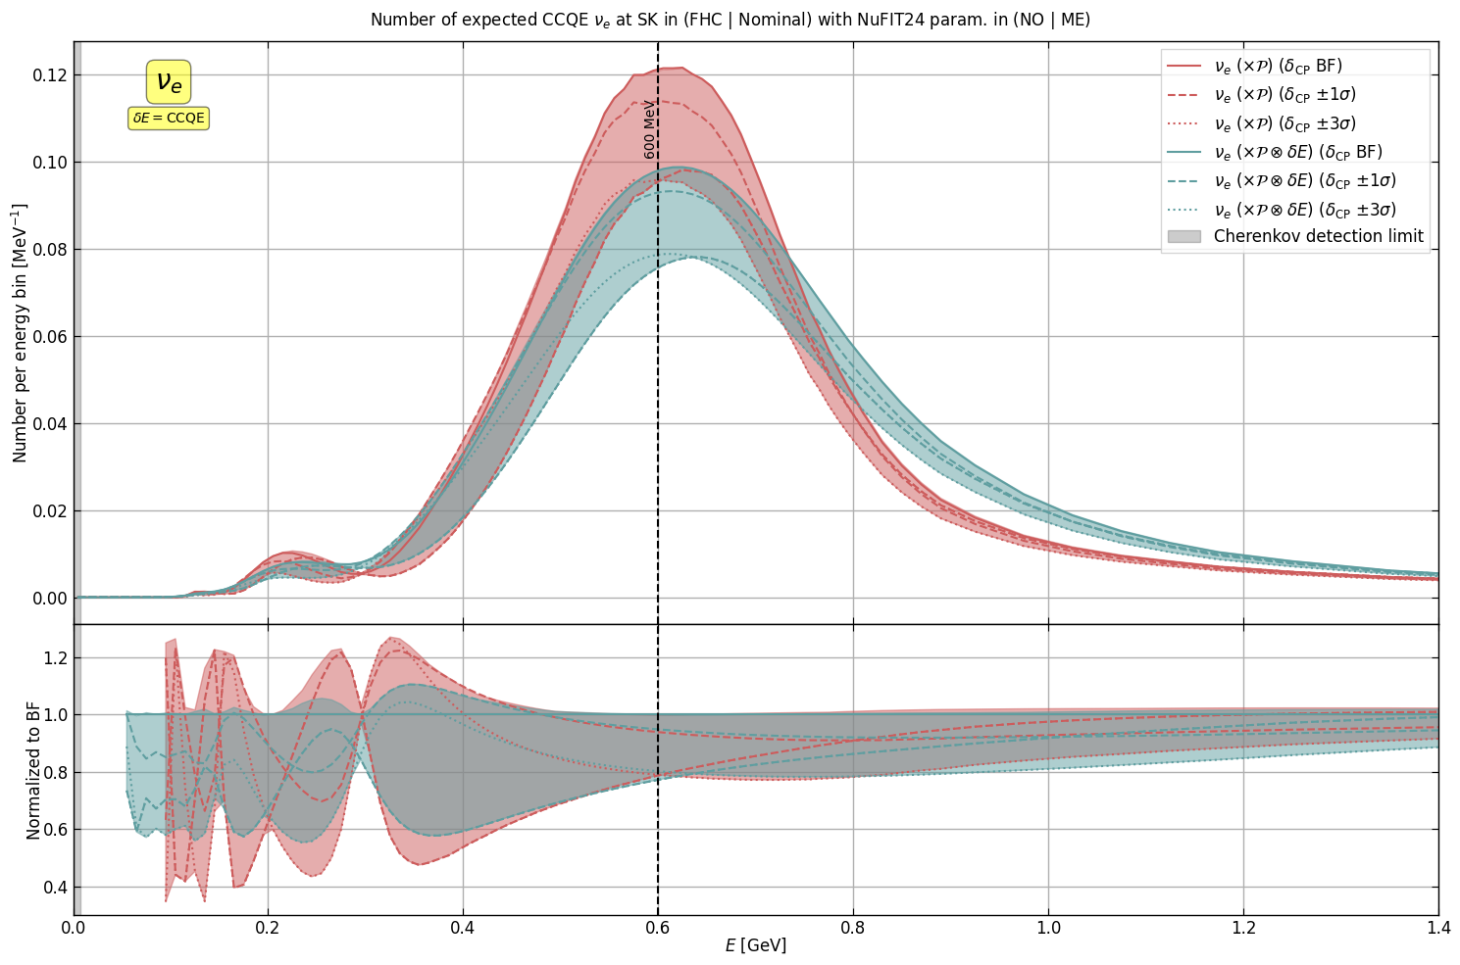
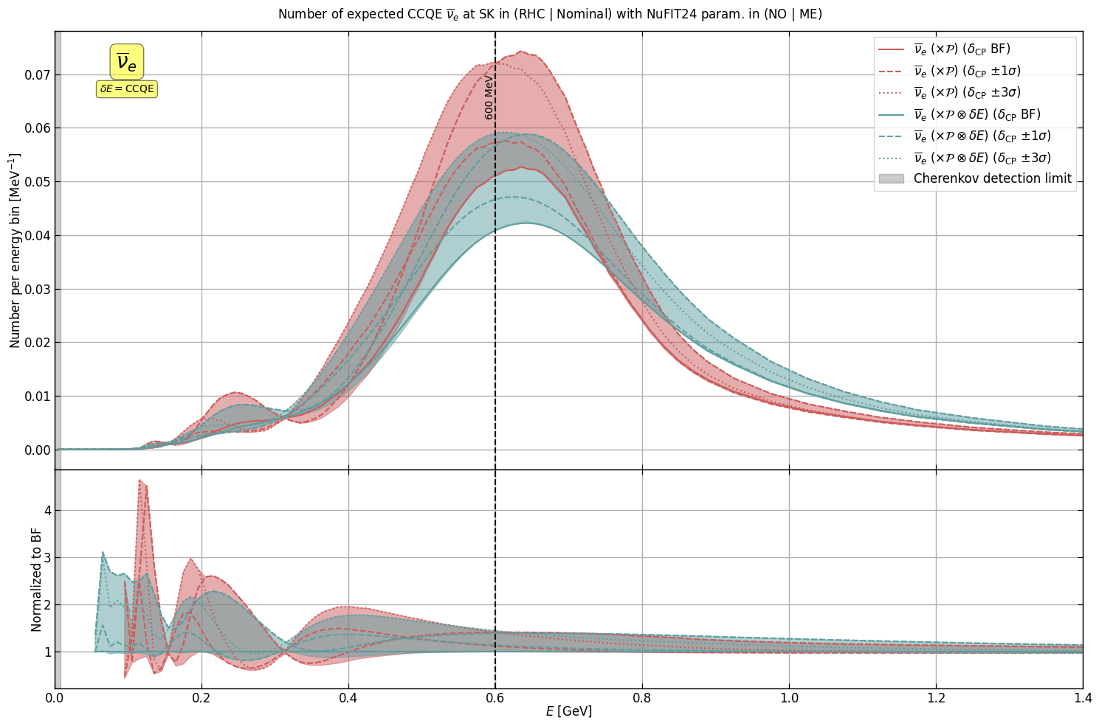
δCP et violation de symétrie CP
5π/4
3π/2
π
2π
π
2π
3π/2
5π/4

Slide 17
Prochaines étapes :
L'implémentation d’une fonction de fit avec Minuit2
Utilisation de fit Asimov pour quantifier la sensisibilité aux paramètres d’oscillation en fonction de la résolution en énergie
Merci pour votre écoute !

